Slide 1
Hội Thi Giáo Viên Giỏi
Làm quen chữ cái
Chủ đề : Gia Đình
Đề tài: Làm quen chữ cái e, ê
Đối tượng: Trẻ 5 – 6 Tuổi
Giáo viên: Cao Thị Sinh

Slide 2
Hoạt động 1: Trò chuyện gây hứng thú

Slide 3
Giới thiệu và phát âm chữ e

Slide 4
Trẻ phát âm chữ e, Tổ,nhóm, cá nhân

Slide 5
Giới thiệu đặc điểm của chữ e.

Slide 6
Trẻ đọc chữ e.

Slide 7
Giới thiệu các kiểu chữ e.
E
e
Trò chơi:Tìm chữ e XQ lớp

Slide 8
ê
Giới thiệu và phát âm chữ ê.

Slide 9
ê
Trẻ phát âm chữ e, tổ nhóm, cá nhân.

Slide 10
Giới thiệu đặc điểm của chữ ê.

Slide 11
Giới thiệu các kiểu chữ ê.
Ê
ê
Trò chơi:-Tìm chữ cái ê XQ lớp

Slide 12
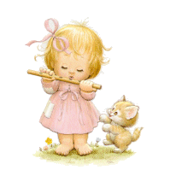
So sánh điểm giống và khác nhau của chữ cái e,ê
e
ê

Slide 13
So sánh điểm giống và khác nhau của 2 chữ e,ê:
Giống nhau

Slide 14
So sánh điểm giống và khác nhau của 2 chữ e,ê:
Khác nhau
e
e

Slide 15
Trẻ đọc chữ e,ê.
e
ê

Slide 17
Trò chơi 1
Vòng quay kì diệu
b
m
ª
e

Slide 19
Trò chơi 2
Con đường chữ cái
Notes:
19

Slide 21
Trò chơi 3
Hoạt động nhóm
Notes:
21

Slide 22
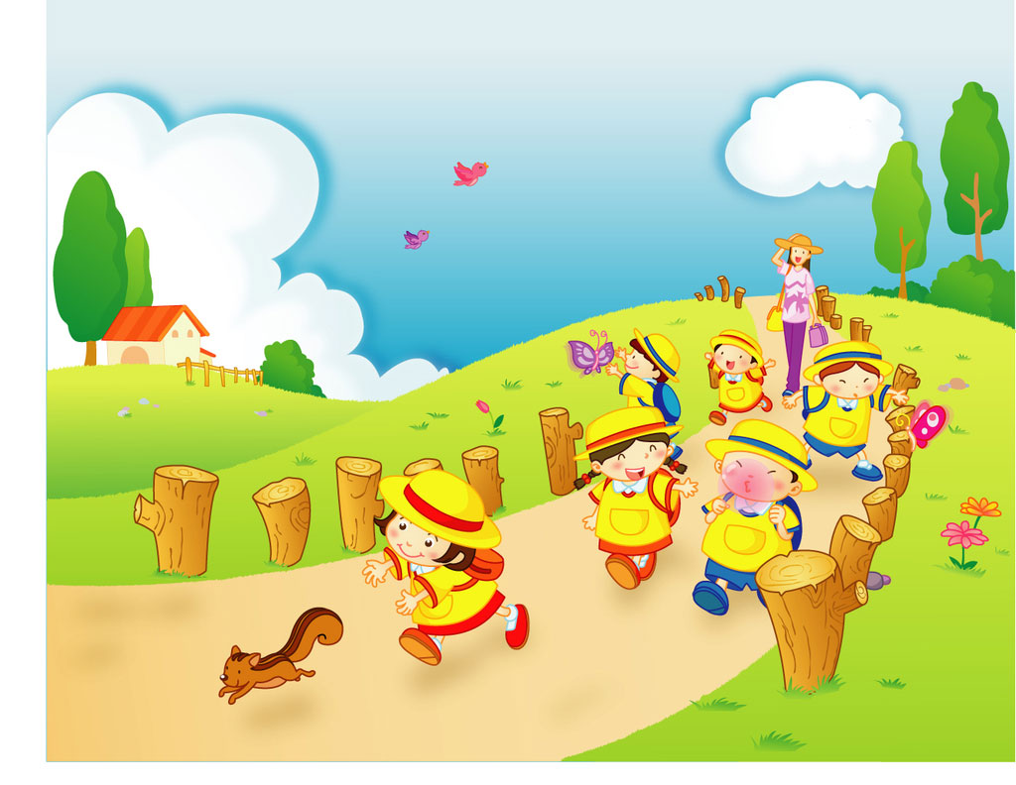
Chµo mõng c¸c c« giáo vÒ dù hội thi giáo viên giỏi lớp 5 tuổi A1 chúc hội thi thành công rực rỡ Chúc các cô mạnh khoẻ và hạnh phúc

